Slide 1

LaTeX voor Beginners
Georganiseerd door: Filii Lamberti
Spreker: Allyson Robert (PhD Student)
Helpers: Gijs Vanoppen (PhD Student) Yves Janssen Verlaak (3e bach FYS)

Slide 2

Inhoud Workshop
Waarom LaTeX?
Vergelijkingen
Figuren
Tabellen
Code snippets
Referenties
Delen van projecten
allyson-robert.github.io/filii-latex

Slide 3
Afspraken
Doe-het-zelf workshop met oefeningen
Neem je computer erbij
~ 15 min per oefening voorzien
Blijf stil tijdens uitlegmomenten
Stel zeker vragen
Zie je foutjes? Laat het weten
Toujours fidèle et sans souci

Slide 4
Inleiding

Slide 5
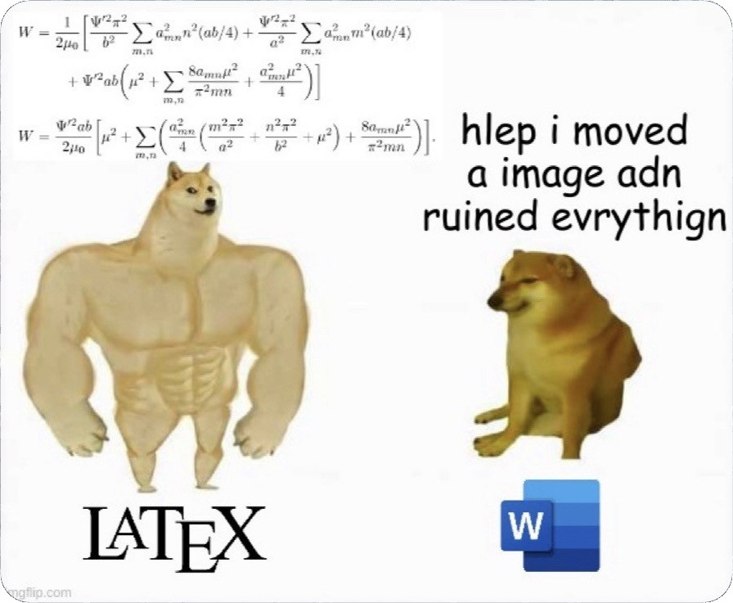
Waarom LaTeX?
What You See Is What You Meant
Inhoud komt eerst → Opmaak komt laatst
De opmaak is gemakkelijk te wijzigingen
Eenvoudiger voor formules
Produceert PDF → ”Veilig”
Standaardinstellingen leiden tot een professioneel uitziend document
Volledig en herhaalbaar instelbaar
Komt vaak voor in Academia
Moeilijk? Nee → Overleaf to the rescue

Slide 6
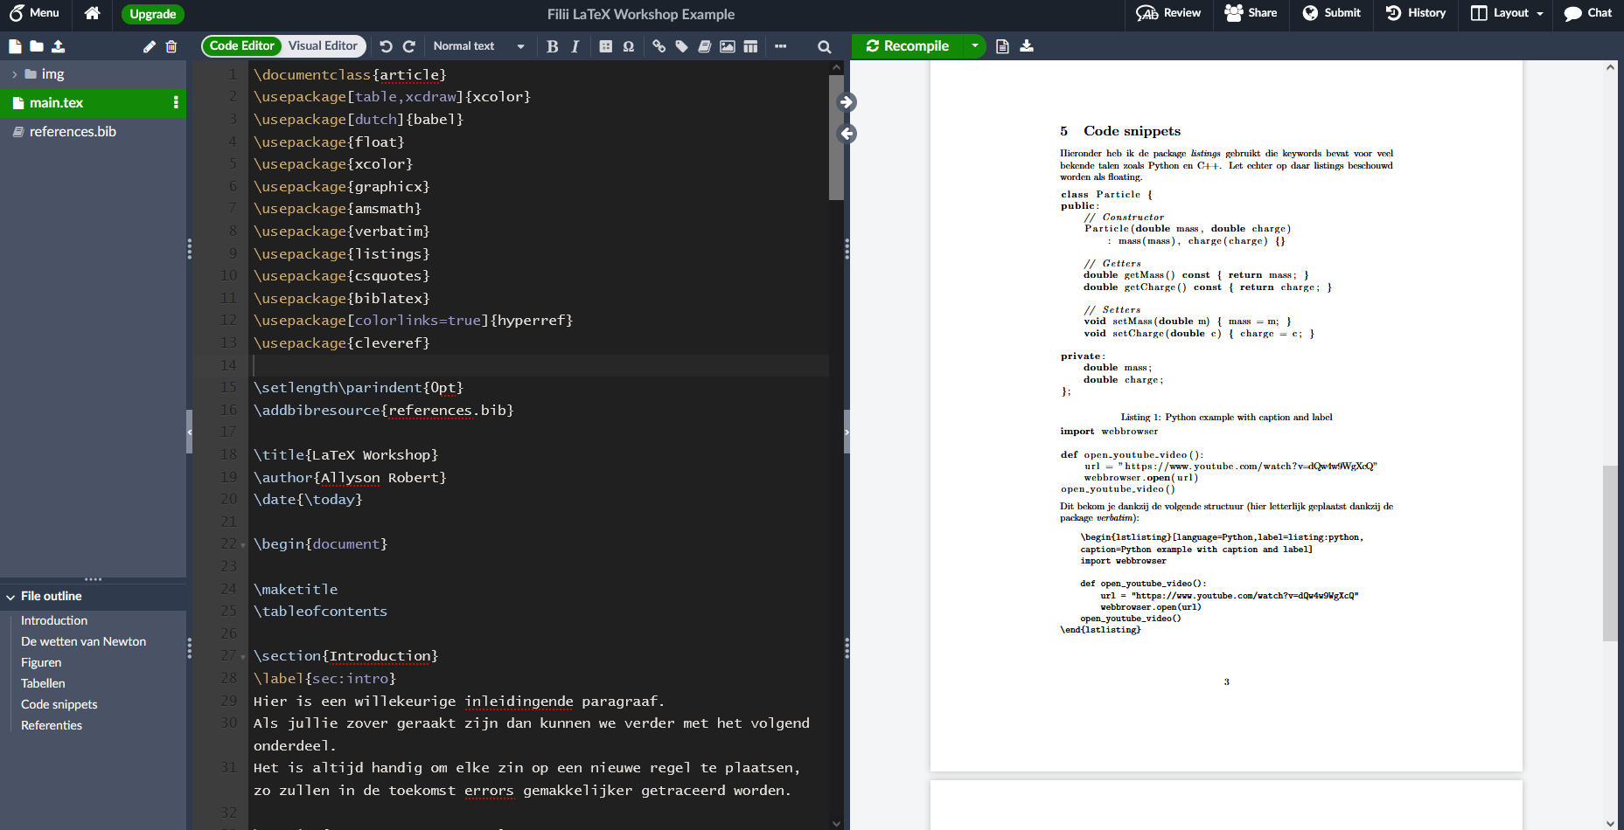
Overleaf: Geen Installatie Nodig
www.overleaf.com
UHasselt studenten hebben gratis een premium membership
Online toegang tot projecten
Ontzettend veel documentatie beschikbaar
Samenwerken is mogelijk
Met premium: track changes

Slide 7
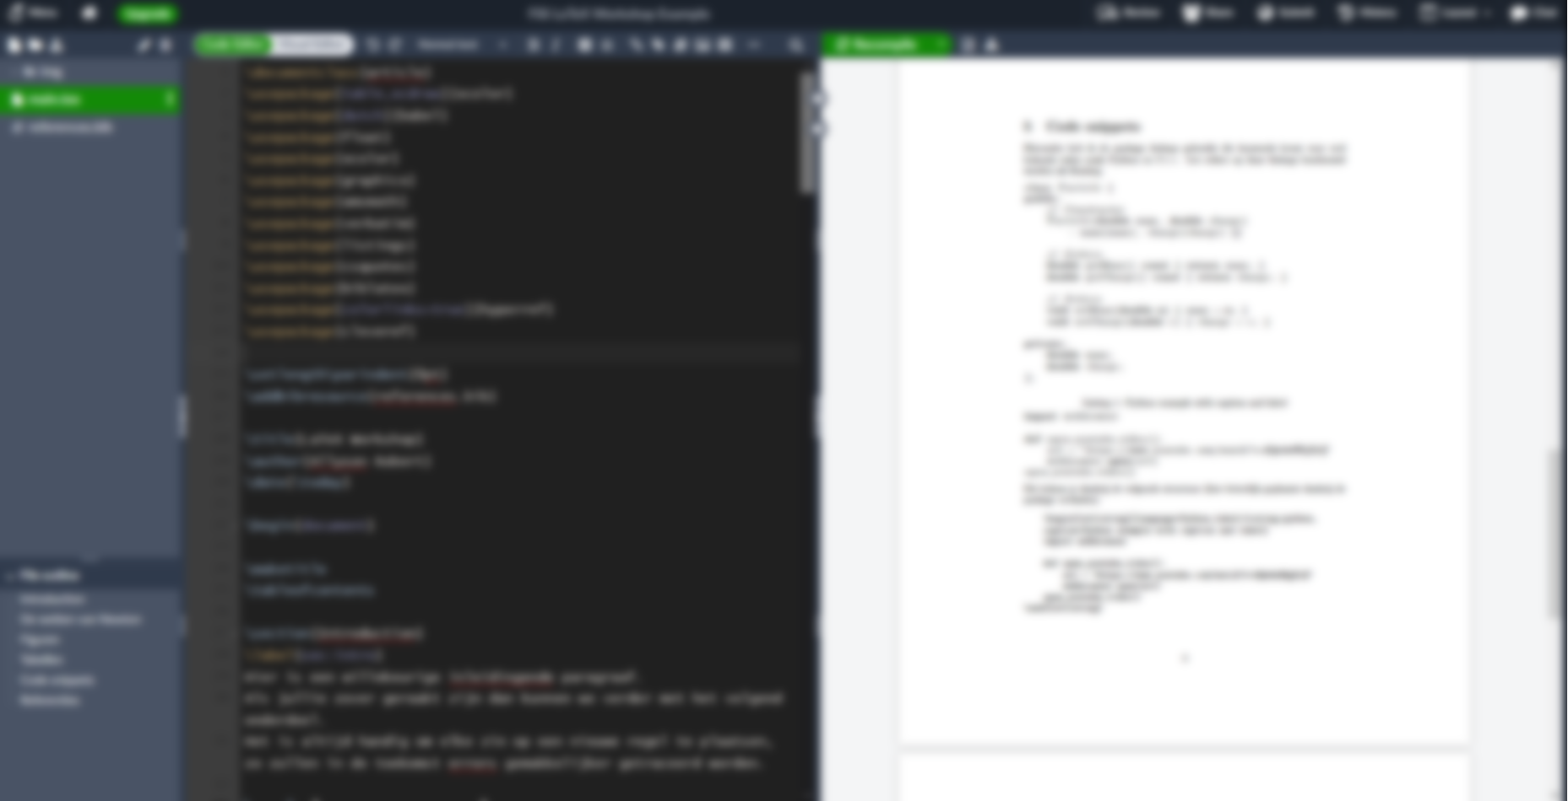

Slide 11
LOGS EN OUTPUT FILES

Slide 12
LaTeX context: commandos
Zonder opties
\maketitle
\tableofcontents
Met argumenten: accolades
\section{Section Title}
\author{Allyson Robert}
Met opties: vierkante haakjes
\includegraphics[width=\textwidth]{pikachu.svg}
\usepackage[colorlinks=true]{hyperref}

Slide 13
LaTeX context: documentclass en packages
Documentclass definieert document type (allereerste commando)
article
standalone
uhphysreport
Packages voegen functionaliteit toe
Onmiddellijk onder documentclass (preamble)
\usepackage{ … }
vb: amsmath, physics, graphicx, parskip
Volgorde is soms extreem belangrijk

Slide 14
LaTeX context: Environments
Speciale weergave van bepaalde stukken tekst/structuur
\begin{…}
…
…
…
\end{…}
Meest belangrijk: document environment Hierin staat alles wat je in je document wil laten verschijnen
figure, equation, align, …

Slide 15

Minimum Working Example
\documentclass{article}
% Een regeltje commentaar, alles na het percentteken wordt door LaTeX genegeerd
\title{Oefening 1}
\author{Allyson Robert}
\date{\today}
\begin{document}
\maketitle
\tableofcontents
\section{Introduction}
Hier een regel tekst bij wijze van voorbeeld.
\end{document}
PREAMBLE
INHOUD

Slide 16
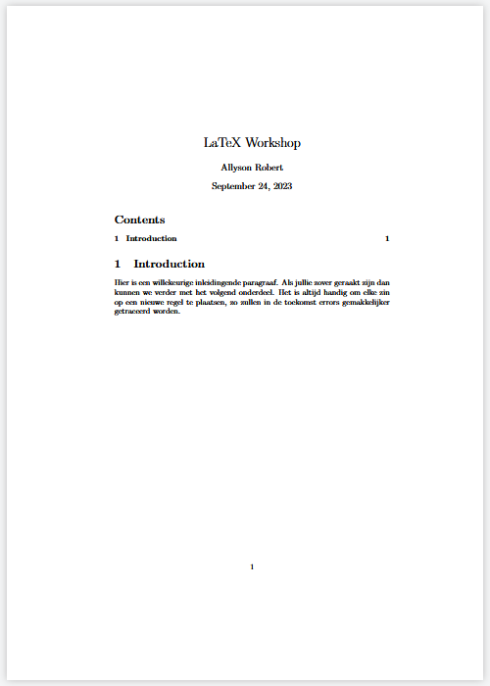
Oefening 1: Overleaf
Overleaf account (SSO): @student.uhasselt.be
New project → Blank project
Project title: LaTeX Workshop
Schrijf een paragraaf in het tekstvenster
Voeg een inhoudstafel toe onder de titel met \tableofcontents
Compileer

Slide 17
Vergelijkingen

Slide 18
Formules in de tekst
Gebruik mathmode door gebruik van \(…\) of $..$
$x^2 + y^2 = c^2$
\(x^2 + y^2 = c^2\)
Gemakkelijk voor korte formules
Griekse letters en andere symbolen
\kappa
\hbar
\downarrow
Detexify (App)

Slide 19
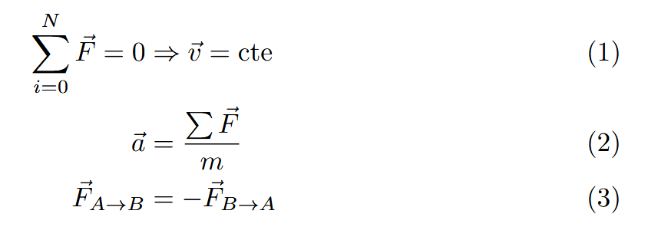
Formules in blokken
\usepackage{amsmath}
…
\begin{align}
\sum_{i=0}^{N} \vec{F} = 0 &\Rightarrow \vec{v} = \text{cte}\\
%
\vec{a} &= \frac{\sum \vec{F}}{m} \\
%
\vec{F}_{A\to B} &= -\vec{F}_{B \to A}
\end{align}

Slide 20


Handige Links
Mathematical
Expressions
Detexify

Slide 21
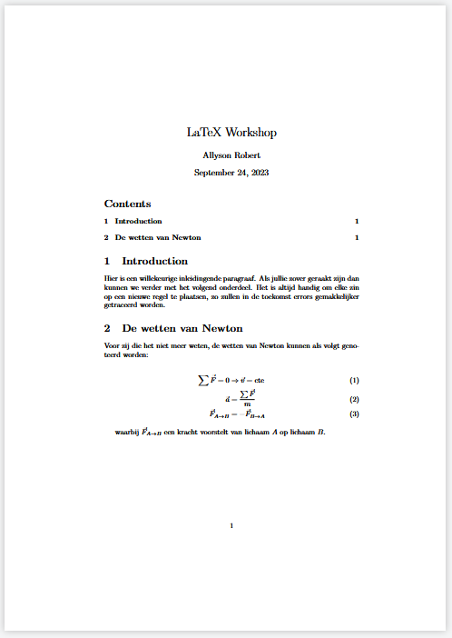
Oefening 2
Voeg de drie wetten van Newton in een align environment
Uitlijnen zoals in het voorbeeld
Zorg ook voor een inline vergelijking of symbool
\begin{align}
\sum_{i=0}^{N} \vec{F} = 0 &\Rightarrow \vec{v} = \text{cte}\\
%
\vec{a} &= \frac{\sum \vec{F}}{m} \\
%
\vec{F}_{A\to B} &= -\vec{F}_{B \to A}
\end{align}

Slide 22
Figuren
Zogenaamde Floats

Slide 23
Type figuren
Vectortekeningen ideal (schaal-onafhankelijk)
→ Eerst exporteren naar PDF
Bitmap kunnen ook (pixelated)
PNG
JPEG (Standaard lossy compression)

Slide 24
Wat is een Float?
Vrij geplaatst door LaTeX → Geen vaste positie
Relatieve volgorde is bewaard
Worden niet opgebroken over meerdere pagina’s
Meerdere opeenvolgende floats lijden tot issues
→ Teken van suboptimale structuur
Placement specifiers [!htbp]
h: hier
t: bovenaan (top)
b: onderaan (bottom)
p: aparte pagina (page)
!: Standaardinstellingen overrulen
\usepackage{placeins}
→ \FloatBarrier
\usepackage{float}
→ H specifier verwijdert float-gedrag

Slide 25
Figure environment
\usepackage{graphicx}
\usepackage{float}
…
\begin{figure}[H]
\centering
\includegraphics[width=\textwidth]{img/pikachu_transparent.png}
\caption{Fat Pikachu is best Pikachu}
\label{fig:pikachu}
\end{figure}

Slide 26
Minipages (meerdere figuren in één)
Subfigures bestaan maar “minipage” geeft meer controle
Voor twee zij aan zij figuren:
\begin{minipage}{0.45\textwidth}
…
\end{minipage}{0.45\textwidth}%
\hspace{0.05\textwidth}
\begin{minipage}{0.45\textwidth}
…
\end{minipage}{0.45\textwidth}%
GEEN WITREGEL → ZIJ AAN ZIJ

Slide 27
TikZ Ultimate Power (adv. users only)
Voor hardcore gebruikers
LaTeX tekent de afbeelding dynamisch
→ Uniforme stijl in het document
TikZ Package inladen
Geogebra 5
→ Teken
→ Export
Graphics View as PGF/TikZ
Veel packages die helpen “tekenen” steunen op TikZ
Let op: TikZ wordt snel zwaar om te compileren
ChatGPT kan helpen

Slide 28


Meer info over figuren
Overleaf: figuren
Minipage en Subfigures

Slide 29

Oefening 3
Voeg een afbeelding toe aan he document.
Gebruik de graphicx en float packages om de figuur te plaatsen.
Geef je afbeelding een onderschrift
\begin{figure}[!ht]
\centering
\includegraphics[width=\textwidth]{pikachu_transparent.png}
\caption{Fat Pikachu is best Pikachu}
\label{fig:pikachu}
\end{figure}

Slide 30
Tabellen

Slide 31
How to structure a Table
a | b | c
1 | 2 | 3
\begin{table}[!htpb]
\centering
\caption{Example of a table}
\label{tab:example_tab}
\begin{tabular}{|l|r|c|}
\hline
a & b & c \\ \hline
1 & 2 & 3 \\ \hline
\end{tabular}
\end{table}
BOVENSCHRIFT
INHOUD TABEL

Slide 32

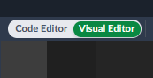
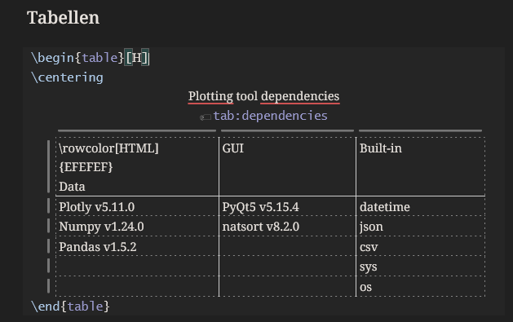
Tables made easy
www.tablesgenerator.com
Kopieren en plakken naar overleaf
Visual Editor

Slide 33
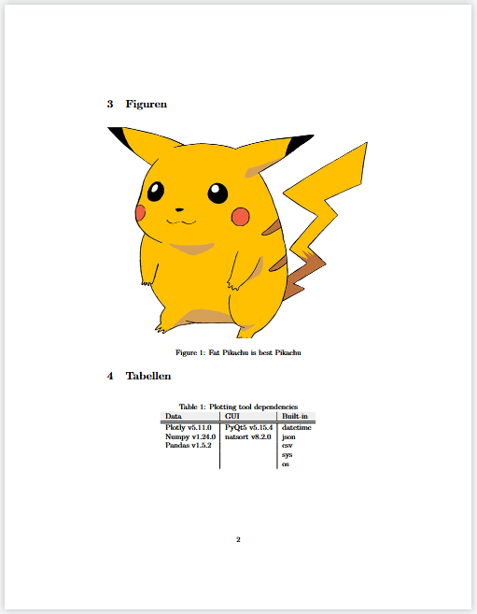
Oefening 4
Voeg een table toe aan je document
Gebruik www.tablesgenerator.com
Geef de tabel een bovenschrift

Slide 34
Code Snippets

Slide 35
Verbatim / Listings
\usepackage{listings}
…
\begin{lstlisting}[language=Python,label=listing:python,caption=Python example with caption and label]
import webbrowser
def open_youtube_video():
url = "https://www.youtube.com/watch?v=dQw4w9WgXcQ"
webbrowser.open(url)
open_youtube_video()
\end{lstlisting}

Slide 36
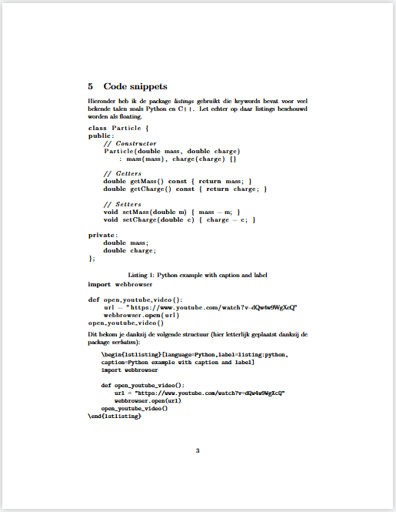
Oefening 5
Voeg twee stukjes code aan je document
Een klein python scriptje
Een C++ klasse
Gebruik hiervoor de package “listings”
\begin{lstlisting}[language=Python,label=listing:python,caption=Python example with caption and label]
import webbrowser
def open_youtube_video():
url = "https://www.youtube.com/watch?v=dQw4w9WgXcQ"
webbrowser.open(url)
open_youtube_video()
\end{lstlisting}

Slide 37
Referenties
Binnen de tekst en erbuiten

Slide 38
Verwijzen naar vergelijkingen of figuren
\usepackage[colorlinks=true]{hyperref}
\usepackage{cleveref}
…
Volgorde belangrijk!
\caption{Tekst}
\label{eq:pythagoras} → Gebruik eq/fig/sec/lst/... → labels onderscheiden
\cref{eq:pythagoras} → Herkent type referentie volgens plaats label

Slide 39

Bibliografie
@online{Overleaf,
title = {Learn LaTeX},
author = {Overleaf},
url = {https://www.overleaf.com},
urldate = {2023-09-24}
}
\usepackage{biblatex}
\addbibresource{references.bib}
…
Veel informatie is te vinden op de website van Overleaf \cite{Overleaf}
…
\printbibliography
Zoek online naar voorbeelden
Gebruik Zotero
Overleaf ref. guide

Slide 40
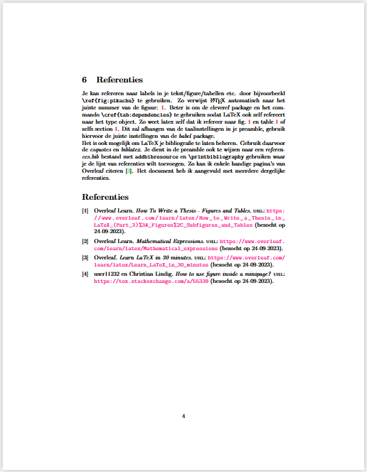
Oefening 6
1) Gebruik de volgende packages
\usepackage{biblatex}
\usepackage[colorlinks=true]{ hyperref}
\usepackage{ cleveref}
2) Plaats \addbibresource{references.bib} aan je preamble
3) Plaats \printbibliography voor \end{document}
4) Refereer naar je figuren en tabellen met \label{…} en \cref{…}.

Slide 41
Delen van Projecten

Slide 42
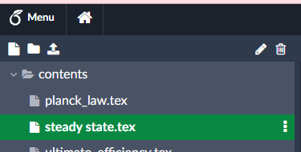

Projecten Importeren/Exporteren
Project → Menu
→ Download
→ Source

Slide 43
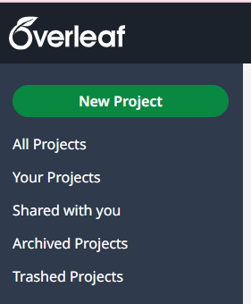
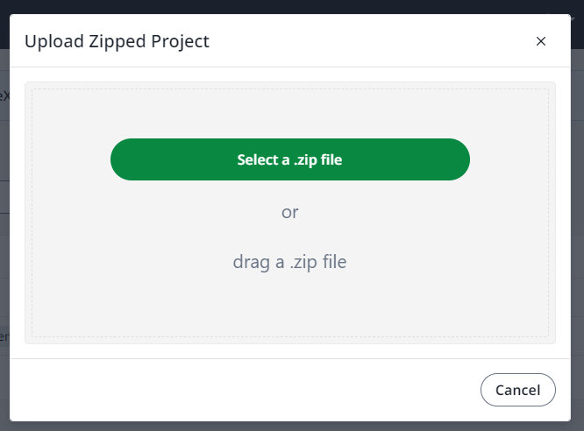
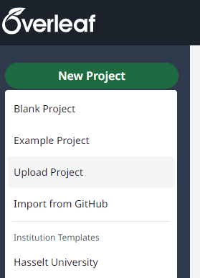
Projecten Importeren/Exporteren
Project → Menu
→ Download
→ Source
Overleaf
→ New Project
→ Upload Project
→ Upload .zip
→ Choose name

Slide 44
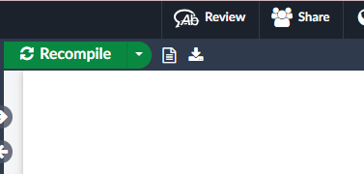
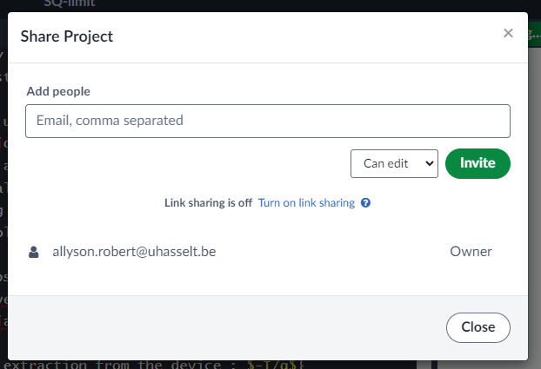
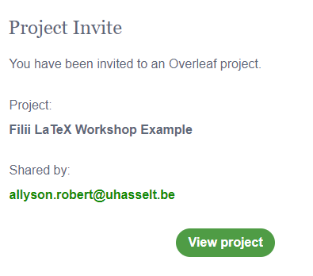
Samenwerken aan een project
Project
→ Share
→ Type email
→ View Project
Simultaan werken aan een document
Review voor track changes
History voor verschillende versies

Slide 45

Oefening 7
Download de oefening van Github als zip
Code
Download Zip
Inladen in overleaf
New project
Upload project
Upload zip
Deel je project met een buur
Share
Download zip op github

Slide 46

Template voor verslagen
Gemaakt volgens de richtlijnen
Veel packages zijn al voorgeladen
Indien problemen → allyson.robert@uhasselt.be
Template Fysica verslagen

Slide 47
Parting Tips - 1
Begin met een verkregen template/preamble
Zorg ervoor dat jouw projecten errorvrij blijven
Blauwe under/overfull \hbox errors zijn zelden een problem
Undefined control sequence error → vaak een ontbrekende package
Witregels hebben een betekenis
Twee witregels → nieuw paragraaf
Geen lege witregels in align environments

Slide 48
Parting Tips - 2
Start elke zin op een nieuwe regel
Copy paste niet zomaar iets
Let op de structuur van je project, gebruik folders en subfolders
Organiseer images/chapters/…
Plaats de geladen packages e.d.m. in een preamble.tex bestand
→ Inladen in main.tex met \input{preamble}
LaTeX is Turing complete

Slide 49

THE END

